Slide 1
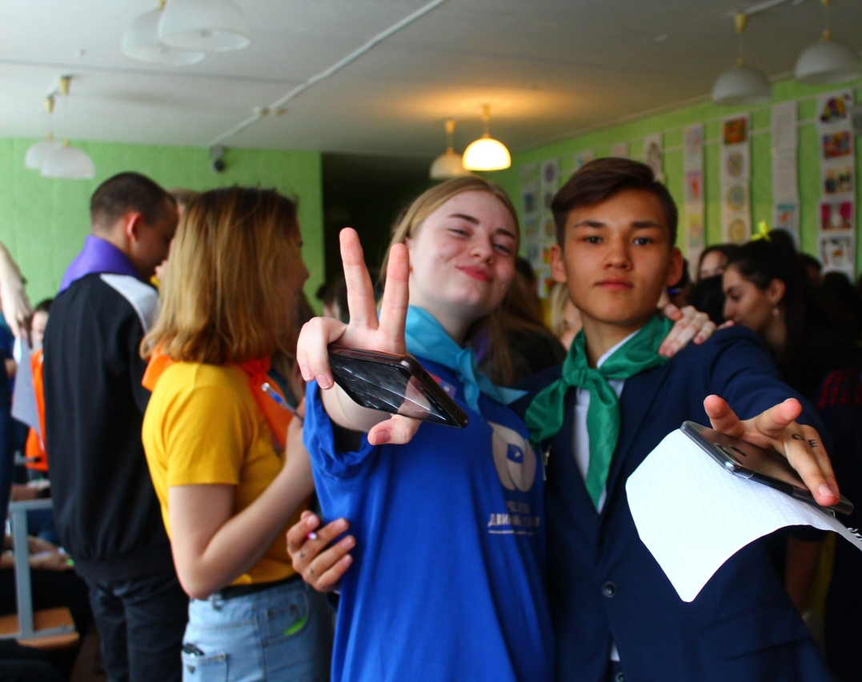
Открытый образовательный форум
активистов ученических и студенческих самоуправлений
«ВРЕМЯ
ДЕЙСТВОВАТЬ»
Гайский городской округ, 2020 год

Slide 2
Пришло наше
«Время действовать»
«…Форум «Время действовать» - социально-значимый проект Гайского городского округа, направленный на создание условий для поддержки инициативной и талантливой молодежи, включение подрастающего поколения в процесс социально - значимой деятельности Гайского городского округа и близлежащих территорий в свободное от учёбы время, формирование навыков в сфере социального проектирования, а так же организацию позитивного и, главное, образовательного досуга подрастающего поколения Восточного Оренбуржья!...»
Inst: @_alex_bogomolov_
Александр Богомолов,
создатель форума

Slide 3
«ВРЕМЯ ДЕЙСТВОВАТЬ»
Площадка, объединяющая лучших Активистов Восточного Оренбуржья!
500
300
150
Количество вовлечённых жителей в реализацию проекта
60
0
Школьный этап форума 2018 год
Муниципальный
Форум
2018 год
Муниципальный
Форум
в 2019 год
открытый
Формат Форума
2020 год

Slide 4
2019
2020
Активистов Гайского
городского округа
Направлений
форума
Организаций
партнёров
90
Активистов Восточного Оренбуржья
Смен
форума
Организаций
партнёров
120
6
6
15
30

Slide 5
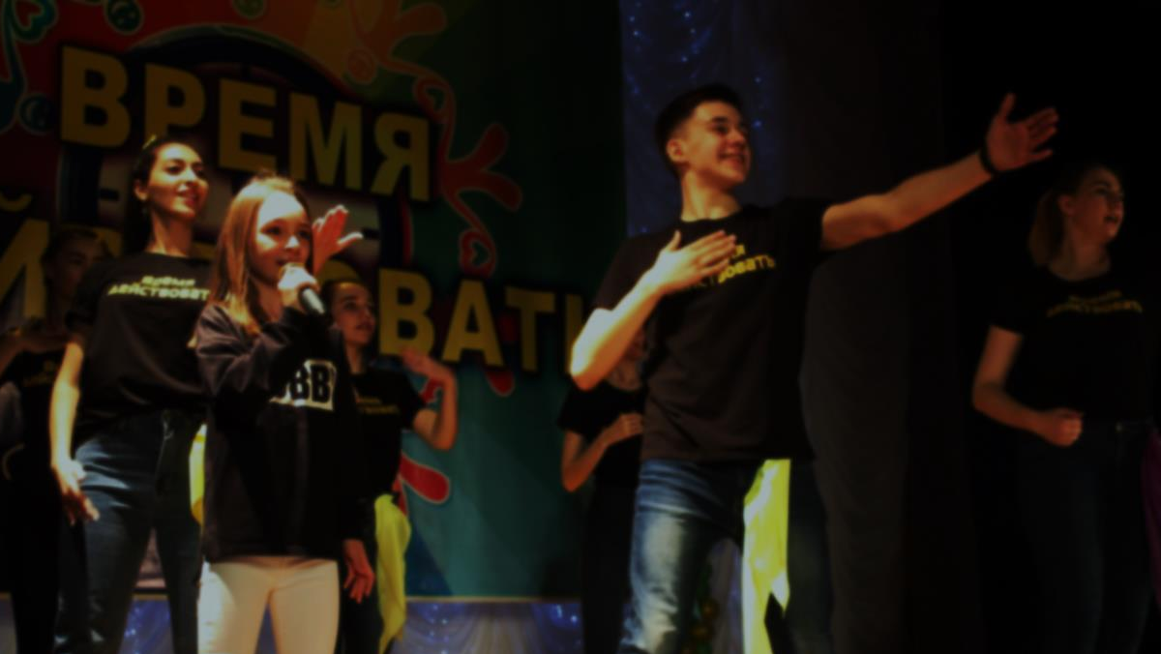
СМЕНЫ ФОРУМА в 2020 году
Смена
«Время Лидеров»
Смена
«Время Журналистов»
Смена
«Время Старших Вожатых»
площадка, объединяющая лидеров ученических и студенческих самоуправлений, а так же активистов детских общественных организаций образовательных учреждений Гайского городского округа и близлежащих территорий.
площадка, которая объединит
представителей активистов самоуправлений, молодых людей заинтересованных в изучении основ журналистики и овладении практическими навыками работы.
новое направление форума,
которое объединит педагогов (старших вожатых) образовательных учреждений округа и близлежащих территорий.
Смена
«Время Патриотов»
Смена
«Время Волонтёров»
Профильная Смена
«Время РДШ»
площадка, объединяющая людей с активной гражданской позицией, активистов спортивных и военно-патриотических клубов округа и близлежащих территорий.
площадка, которая объединит представителей различных городских сообществ, деятельность которых направлена на решения острых социальных проблем и популяризацию волонтёрского движения среди подрастающего поколения.
профильная площадка, объединяющая представителей творческой молодежи, входящей в число активистов «Российского движения школьников».

Slide 6
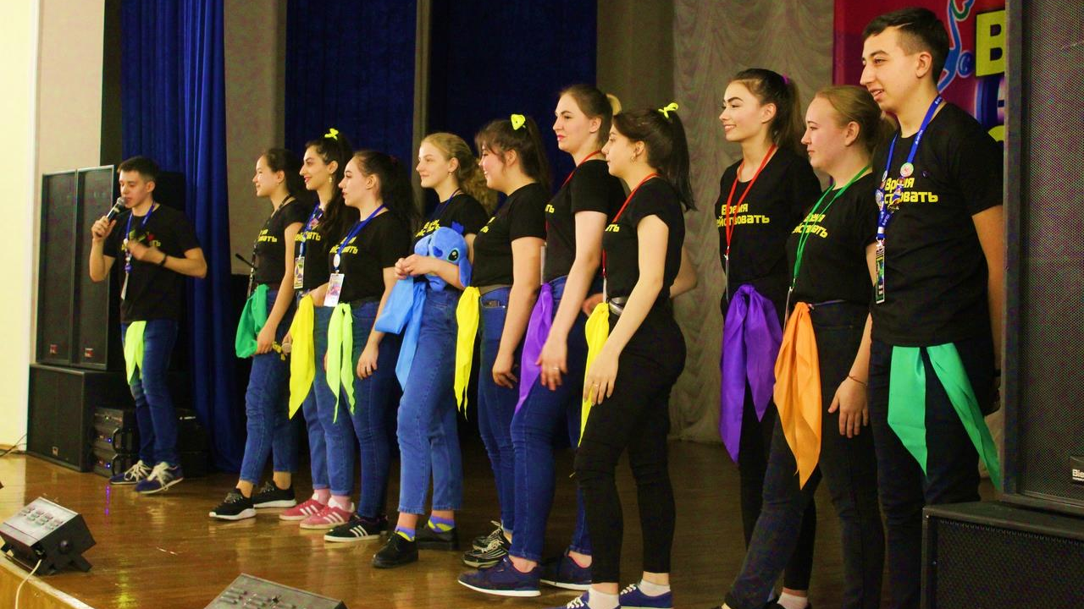
В образовательном форуме
«Время действовать 2020»
Примут участие:
20
Волонтёров из числа активистов Гайского городского округа, прошедшие обучение
в комплексной «Школе организаторов форума»

Slide 7
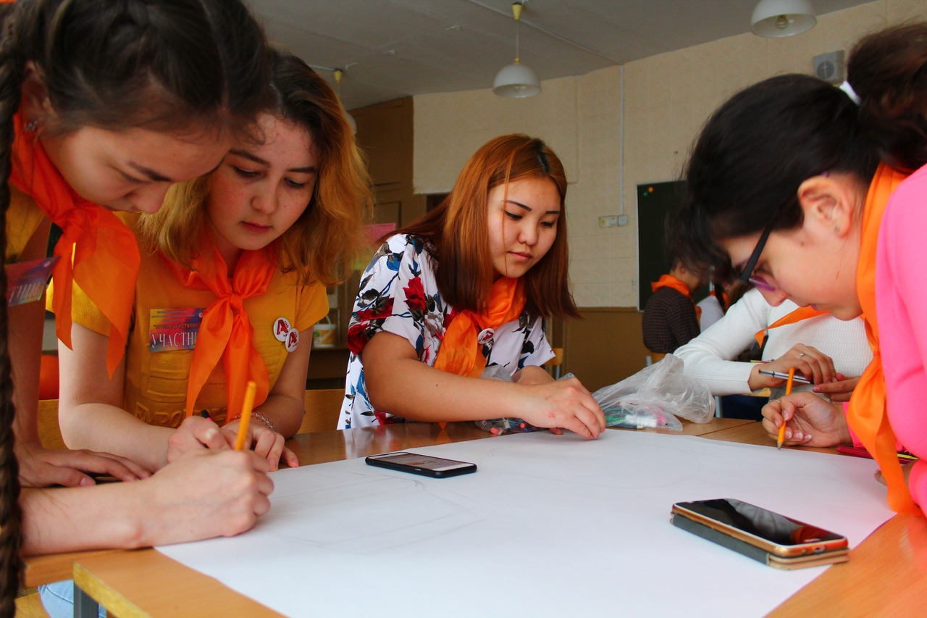
«ГАЙ.РФ»
Городской информационный портал
Молодёжная Палата
При Совете депутатов Администрации Гайского городского округа
МИР (МолодежьIИнициативаIРазвитие)
ПАРТНЁРЫ ФОРУМА
Общероссийская общественная молодежная организация
«Городской молодёжный центр»
Муниципальное бюджетной учреждение Гайского городского округа
ПАО «Гайский ГОК»
Градообразующее предприятие Гайского городского округа
Организации, которые внесли большой вклад
в успешную реализацию проекта
ЦДТ «Радуга»
Центр Детского Творчества
Отдел образования
Администрации Гайского городского округа
«Гайская Новь»
Печатное издательство
«ПОЗИТИВ»
Фотосалон
«Гай Тур»
Организация туристических поездок по всему Миру
«Модный Я»
Магазин модной одежды Торгового центра «Гайский»

Slide 8
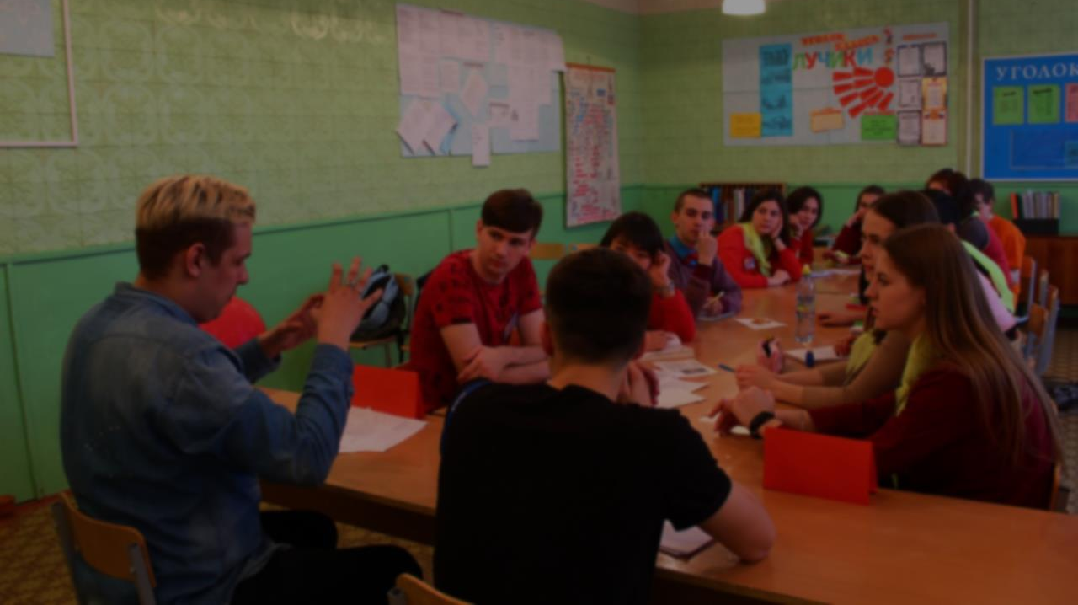
Есть идея социального проекта?
Полуфиналисты конкурса примут участие в форуме на бесконкурсной основе
Тогда быстрей подавай заявку на конкурс
«КАЛЕЙДОСКОП ПРОЕКТОВ», финал которого пройдёт в рамках Образовательного форума
«Время действовать 2020»
ЧТО
НУЖНО СДЕЛАТЬ?
Подать заявку на участие в конкурсе
В официальной группе форума в «ВК»
Оформить проект по конкурсной форме, которую вы получите в личные сообщения после одобрения заявки
Пройти курс встреч и онлайн-тренингов от спикеров и экспертов конкурса в аккаунте форума в «Инстаграм»
Отправить свой проект в орг. комитет конкурса и ждать результатов отбора в полуфинал конкурса

Slide 9
Лауреат 1 степени
Конкурса
«Моя законотворческая инициатива»
Проект форума
«ВРЕМЯ ДЕЙСТВОВАТЬ»
Лауреат 2 степени
Всероссийского Конкурса
«Доброволец России 2018»
Номинация: Помощь детям»
ПОБЕДИТЕЛЬ:
Обладатель Гранта
ОООО
«Федерация
Детских Организаций»
Лауреат 1 степени
Муниципального Конкурса
Социальных инициатив

Slide 10
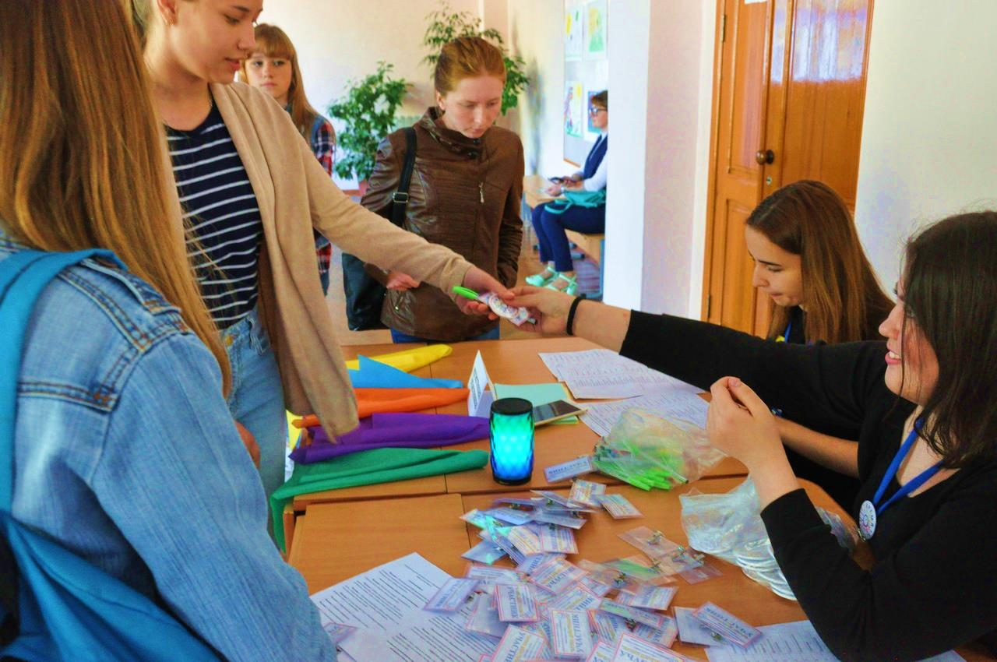
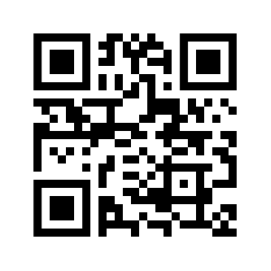
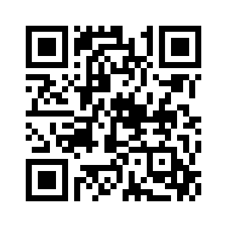
ОТСКАНИРУЙ КАМЕРОЙ
ПЕРЕЙДИ В
НАШИ ГРУППЫ
#ФорумГай
#ВремяДействовать2020

